Slide 1

Ferramenta Analítica: PROPAG/Juros por Educação
Apoio para formulação de Plano de Aplicação

Slide 2
O Desafio: Assegurar o Uso Estratégico dos Recursos do PROPAG
Mensagem-chave
O sucesso do PROPAG depende de decisões bem informadas nos Planos de Aplicação, envolvendo finanças, infraestrutura, educação e setor produtivo — decisões que pedem informações claras e acessíveis.
Objetivo da Apresentação
Mostrar, por meio de exemplos práticos, que análises e visualizações feitas com dados públicos podem ajudar gestores estaduais a planejar melhor o uso dos recursos do PROPAG.
Como isso pode ser útil?
Ferramentas abertas, simples e de baixo custo podem ser adaptadas por equipes estaduais ou pelo MEC. O Banco Mundial disponibiliza seus códigos em fonte aberta. A questão é se faria sentido, no futuro, manter uma ferramenta analítica hospedada ou mantida pelo MEC para apoiar decisões concretas do PROPAG.

Slide 3
Como está organizada a ferramenta?
As abas se agrupam em cinco temas principais:
Finanças
Demografia
Oferta
Demanda
Matching
Apresentamos cada um deles a seguir

Slide 4
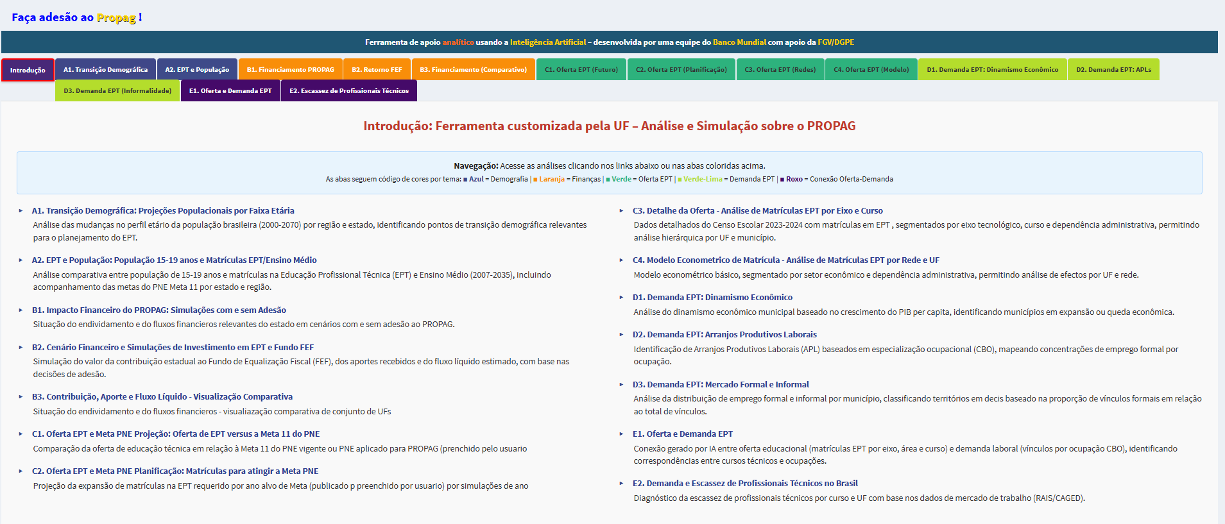
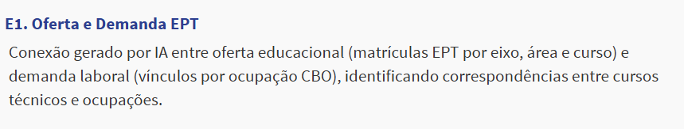

Visão Inicial da Ferramenta
Navegação por abas (acima) ou por links temáticos (abaixo)
aba
link

Slide 5
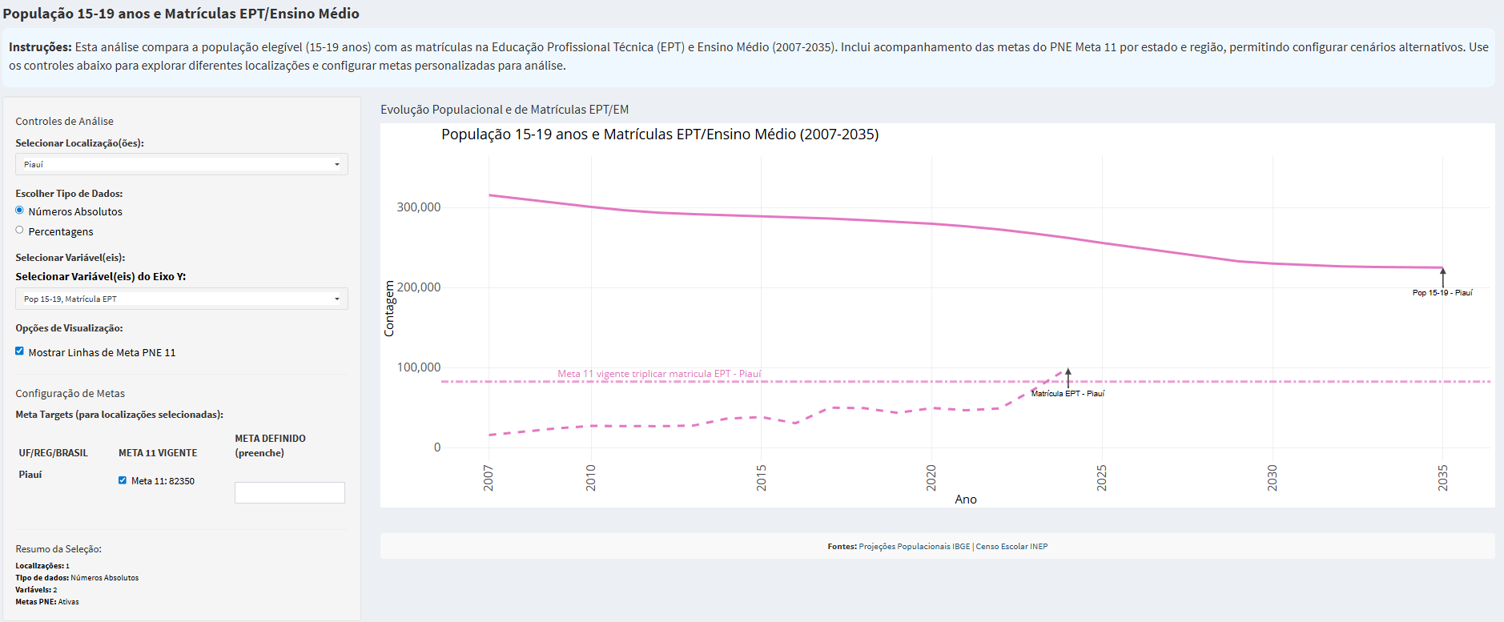
População 15–19 anos e Matrículas EPT/EM
Demografia
Exploração por estado, região, só ou comparação entre UFs

Slide 6
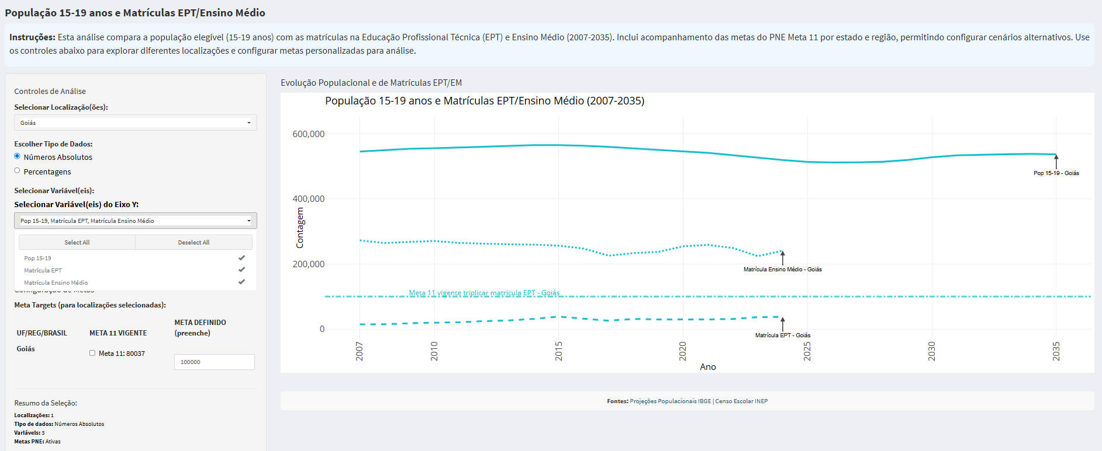
População 15–19 anos e Matrículas EPT/EM
Demografia
Exploração por estado, região, só ou comparação entre UFs

Slide 7
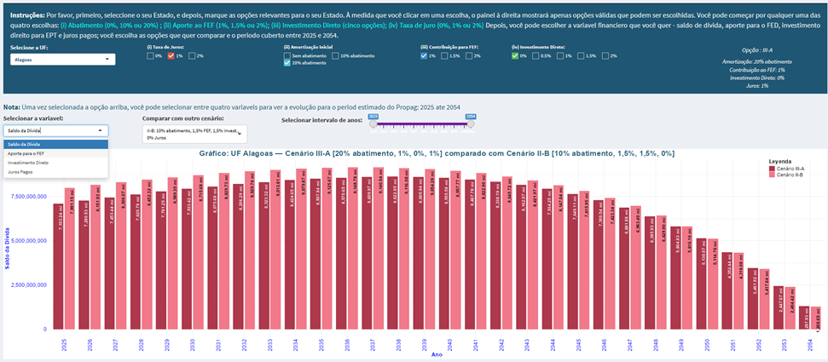
Simulações Financeiras do PROPAG
Finanças
Seleção das quatro opções: abatimento, aporte ao FEF, investimento direto e taxa de juros

Slide 8
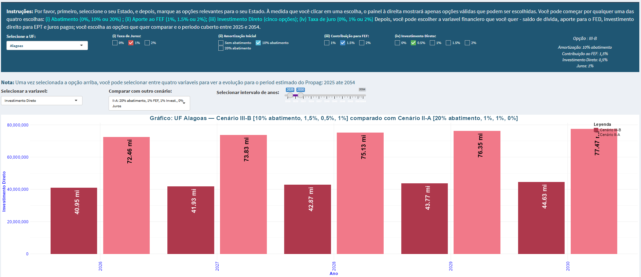
Simulações Financeiras do PROPAG
Finanças
Seleção da variável (saldo, aporte para FEF, Inv. Direto e juros pagos) e o período

Slide 9
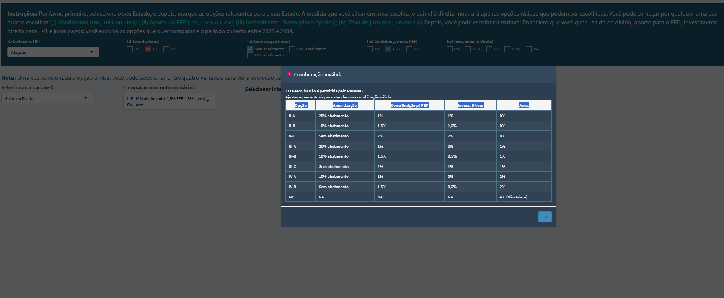
Simulações Financeiras do PROPAG
Finanças
Não permite a seleção de combinações inválidas

Slide 10
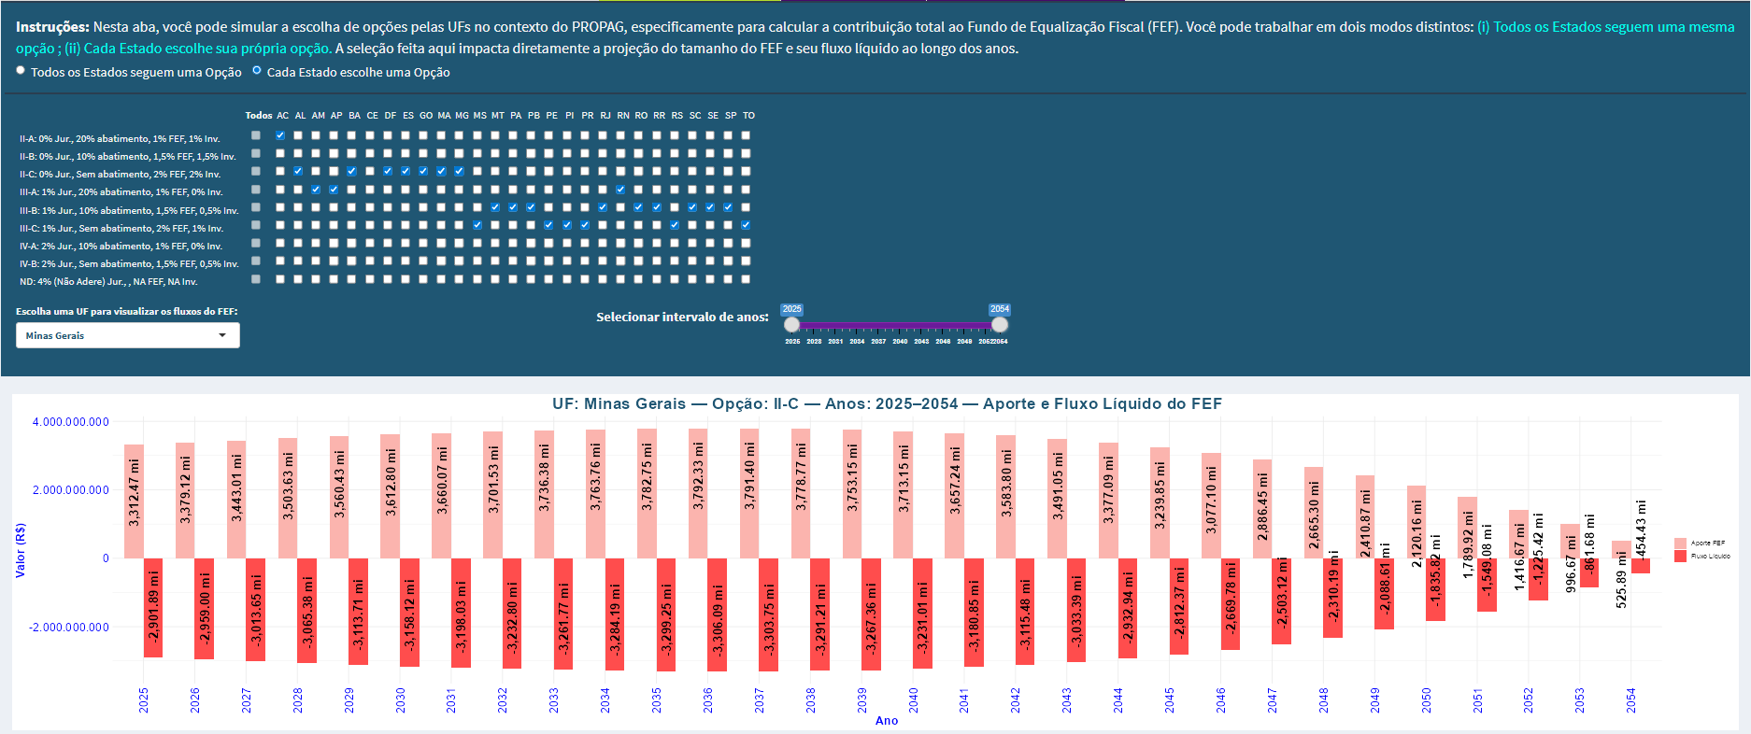
Retorno ao FEF: Aporte e Fluxo Líquido
Finanças
Impacto das escolhas dos estados sobre a evolução do FEF

Slide 11
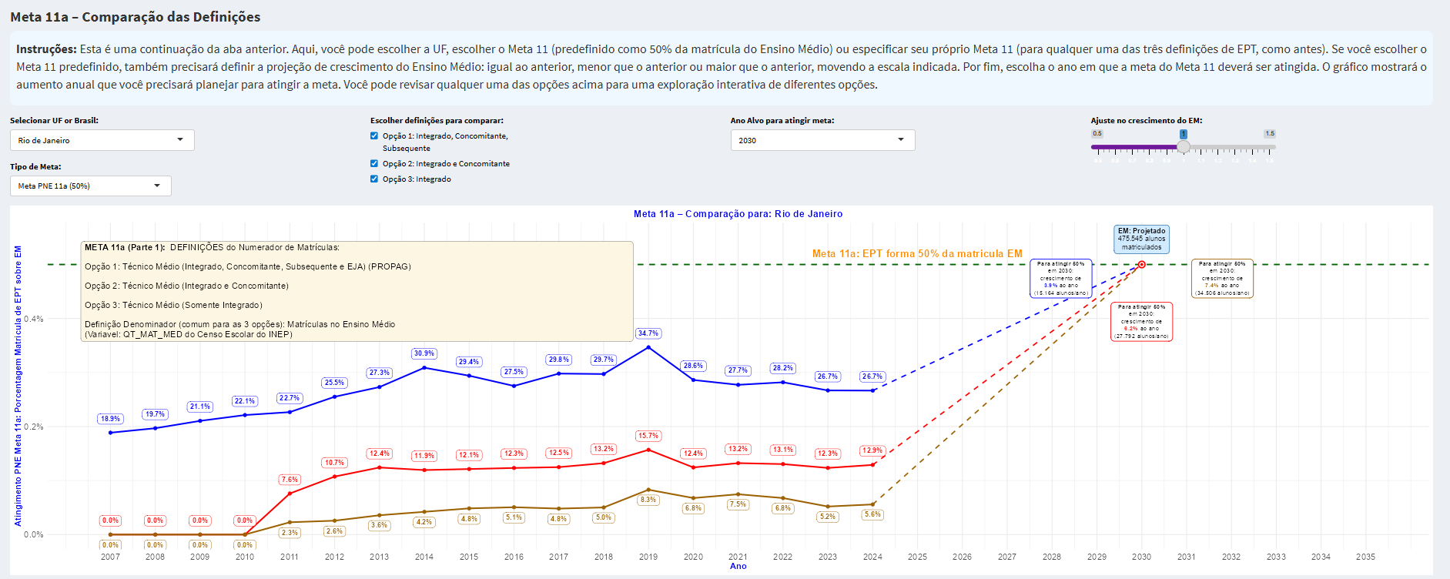
Meta 11a – Comparação das Definições e Cenários
Oferta
Três perspectivas da Meta 11 e o esforço necessário para atingi-la

Slide 12
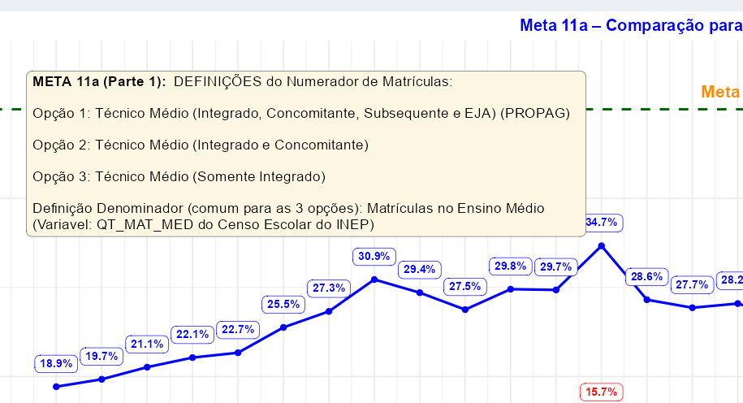
Meta 11a – Comparação das Definições e Cenários
Oferta

Slide 13
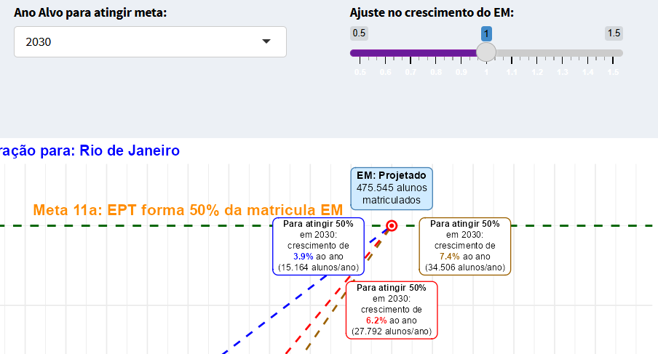
Meta 11a – Comparação das Definições e Cenários
Oferta

Slide 14
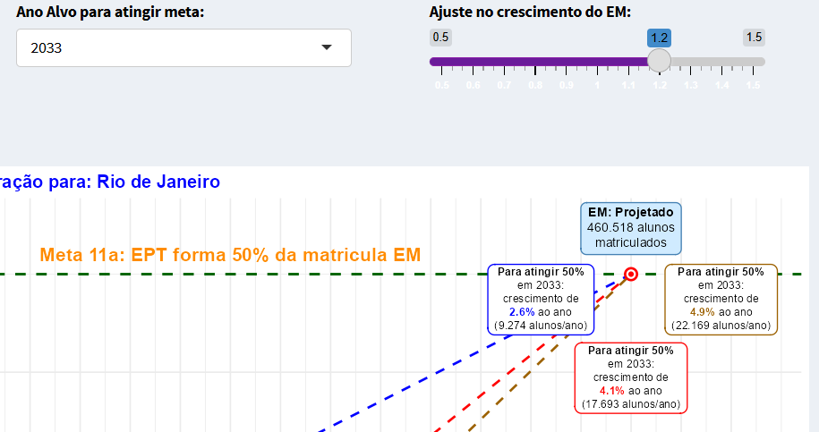
Meta 11a – Comparação das Definições e Cenários
Oferta

Slide 15
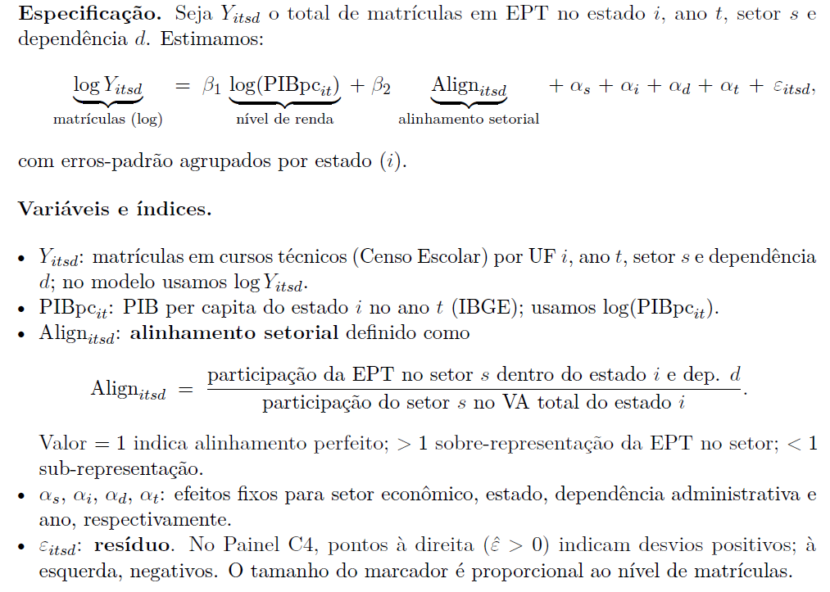
Modelo Econométrico de Matrículas EPT
Oferta
Relação entre renda, alinhamento setorial e desempenho esperado

Slide 16
Modelo Econométrico de Matrículas EPT
Oferta
Exploração de diferenças entre estados, setores e redes para nutrir a discussão

Slide 17
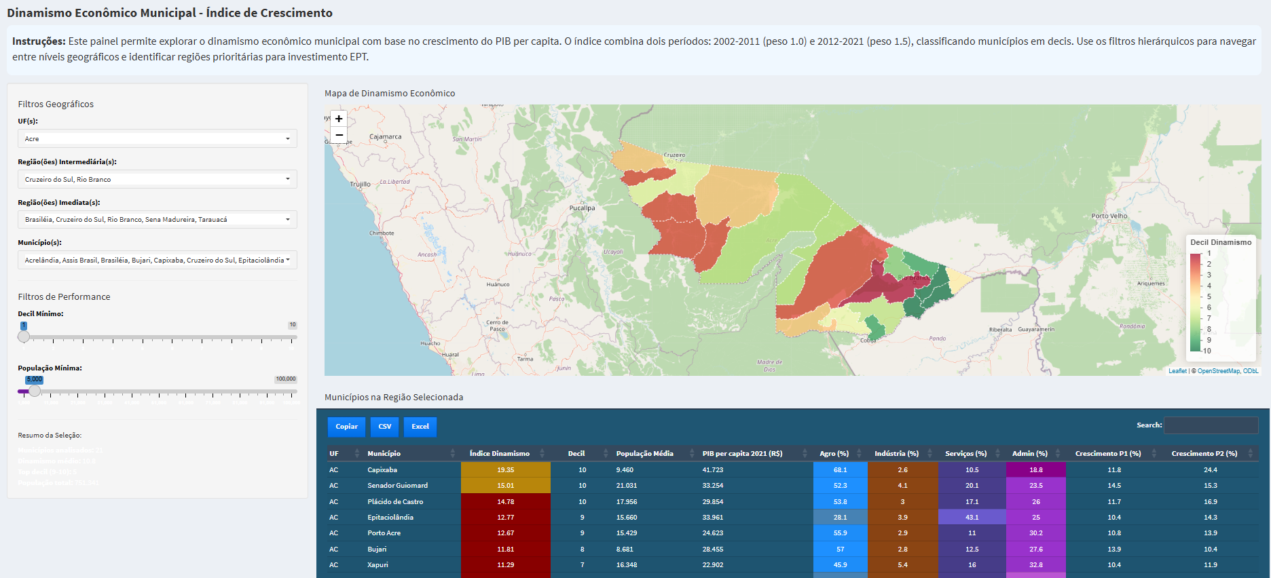
Dinamismo Econômico e Oportunidades para EPT
Demanda
Exploração para orientar a alocação estratégica de vagas e investimentos

Slide 18
EPT e Mercado de Trabalho: Diagnóstico da Informalidade
Demanda
Classificação de municípios e ocupações por decil de formalização

Slide 19
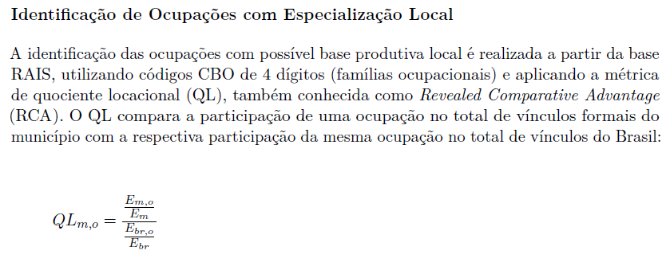
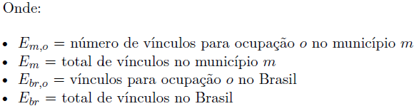
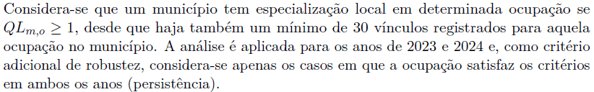
Arranjos Produtivos Locais (APLs): Identificação por Especialização Ocupacional
Bases produtivas municipais usando vínculos RAIS e o Quociente Locacional (QL ≥ 1)
Demanda

Slide 20
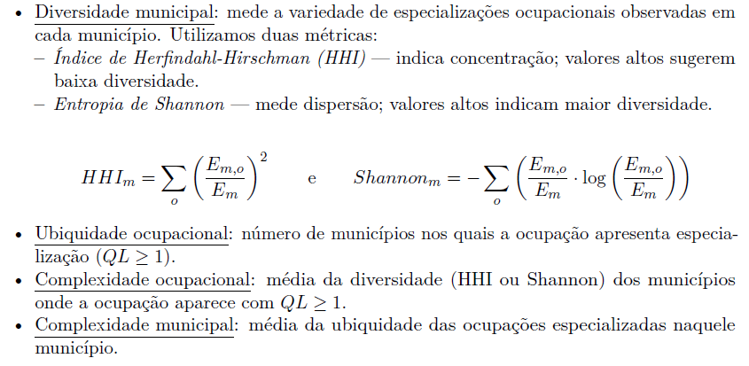
Métricas para Caracterizar Estruturas Produtivas Locais
Demanda
Diversidade, ubiquidade e complexidade – especializado ou diversificado?

Slide 21
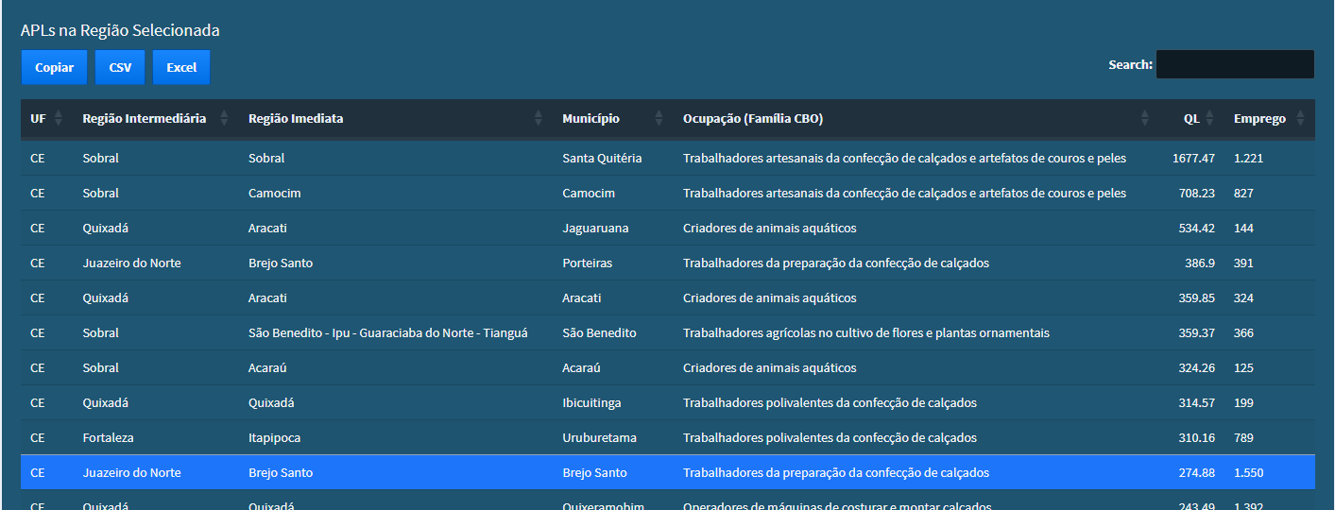
Arranjos Produtivos Locais (APLs): Identificação por Especialização Ocupacional
Bases produtivas municipais usando vínculos RAIS e o Quociente Locacional (QL ≥ 1)
Demanda

Slide 22
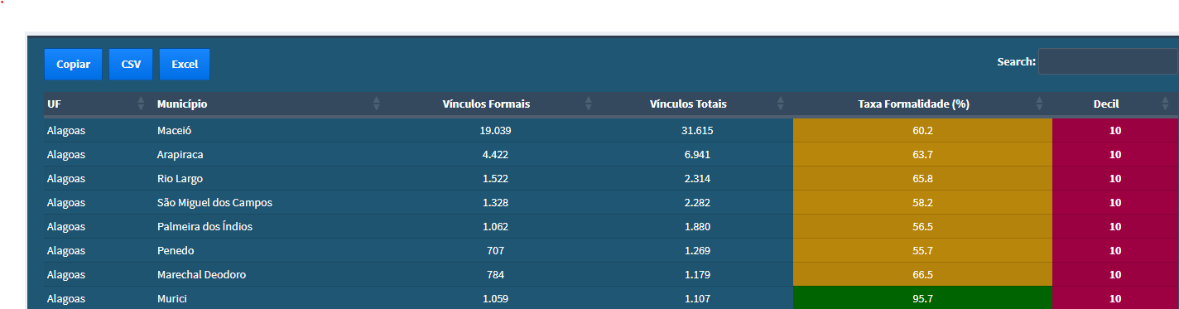
EPT e Mercado de Trabalho: Diagnóstico da Informalidade
Demanda
Classificação de municípios e ocupações por decil de formalização

Slide 23
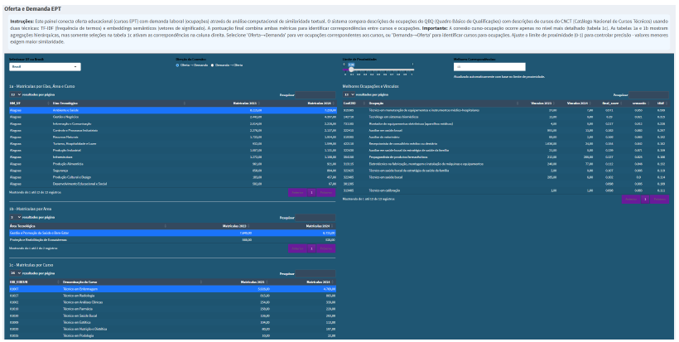
Matching de Oferta e Demanda (escolha por filtro)
Matching
Usuário seleciona UF e Direção [Oferta → Demanda] ou [Demanda → Oferta]

Slide 24
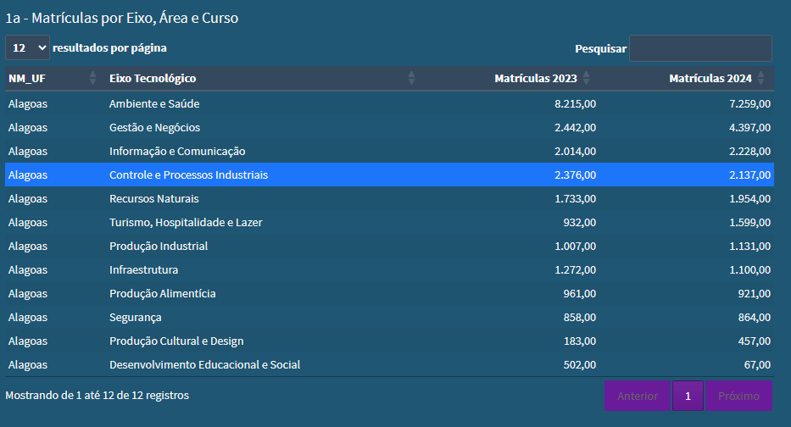
Oferta → Demanda (Matching por IA) 1 de 4
Matching
Usuário seleciona UF – Primeira tabela é de Matrículas por Eixo

Slide 25
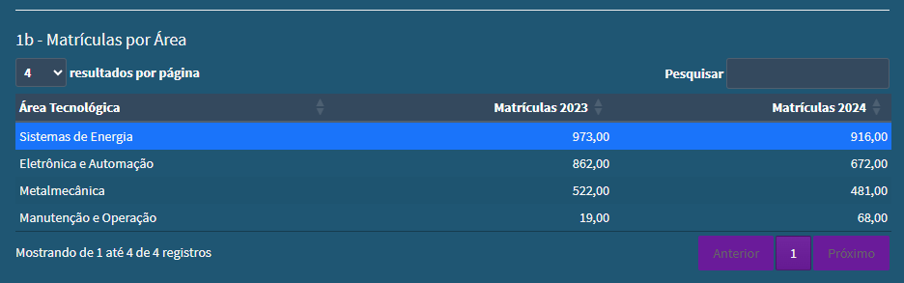
Oferta → Demanda (Matching por IA) 2 de 4
Matching
Na segunda tabela, o usuário seleciona Área dentro do Eixo escolhido
No Eixo “Controle e Processos Industrias” – existem 4 Áreas Teccnológicas

Slide 26
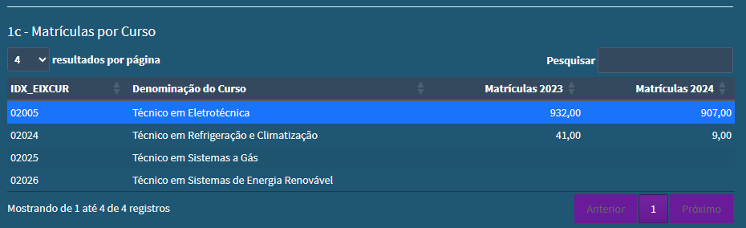
Oferta → Demanda (Matching por IA) 3 de 4
Matching
Na tercera tabela, o usuário seleciona o Curso dentro da Área selecionada
Na Área “Sistemas de Energia” – existem 4 Cursos, dos quais 2 com matrícula nesse UF
Nesse exemplo, foi selecionado “Técnico em Eletrotécnica”

Slide 27
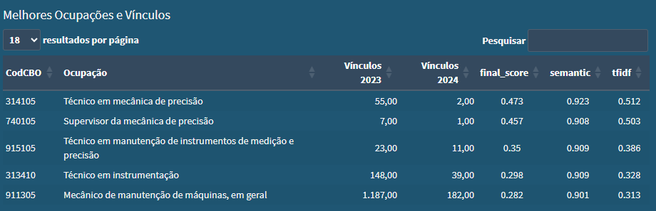
Oferta → Demanda (Matching por IA) 4 de 4
Matching
Agora aplicamos algoritmo IA (explicado no relatório) para esse UF
IA procura “match” de conteúdo no Catálogo Nacional de Cursos Tecnológicos (CNCT)
Com as exigências descritas no Quadro Brasileiro de Qualificações (QBQ)

Slide 28
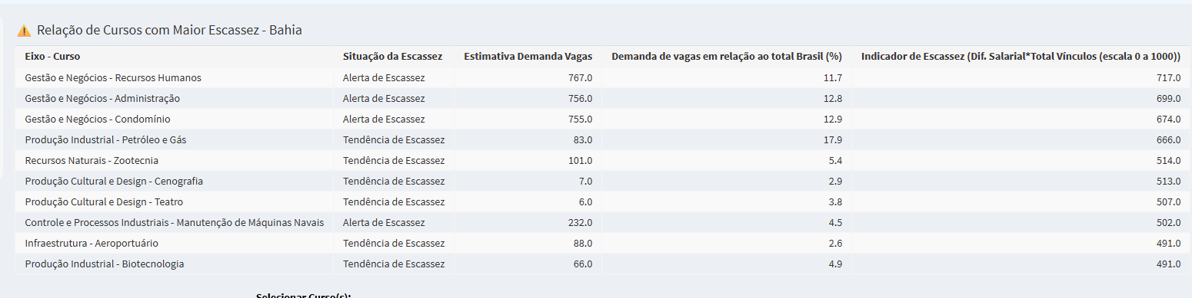
Explore a Demanda e Escassez de Profissionais Técnicos
Matching
Usamos dois conceitos, do CAGED e RAIS
Diferença Salarial entre admitidos e desligados (quando admitidos recebem mais, é sinal de tendência positiva de demanda)
Taxa de Rotatividade (soma de admissões e desligamentos em relação ao estoque estimado)

Slide 29
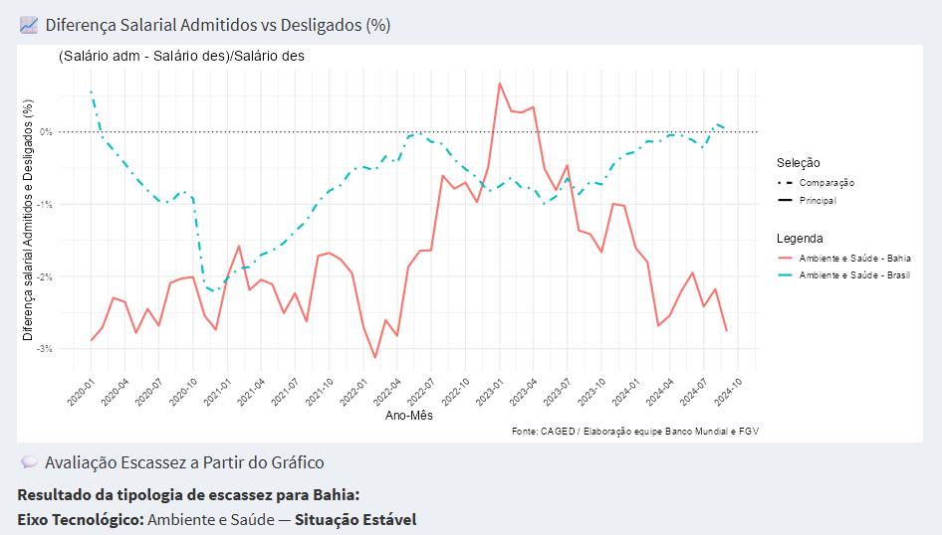
Explore a Demanda e Escassez de Profissionais Técnicos
Matching
Diferença Salarial

Slide 30
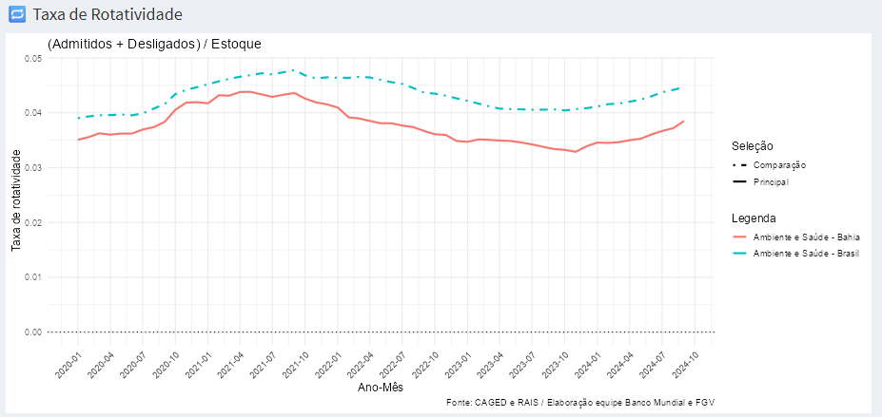

Explore a Demanda e Escassez de Profissionais Técnicos
Matching
Taxa de Rotatividade

Slide 31
Visão Inicial da Ferramenta
Navegação por abas (acima) ou por links temáticos (abaixo)
aba
link

Slide 32
Obrigado pela atenção !
https://datanalytics.worldbank.org/content/6604f317-d487-436a-b6b6-792369b341f0/
Contato: Suhas Parandekar: sparandekar@worldbank.org; Celular: 1-301-646-9043

